Slide 1
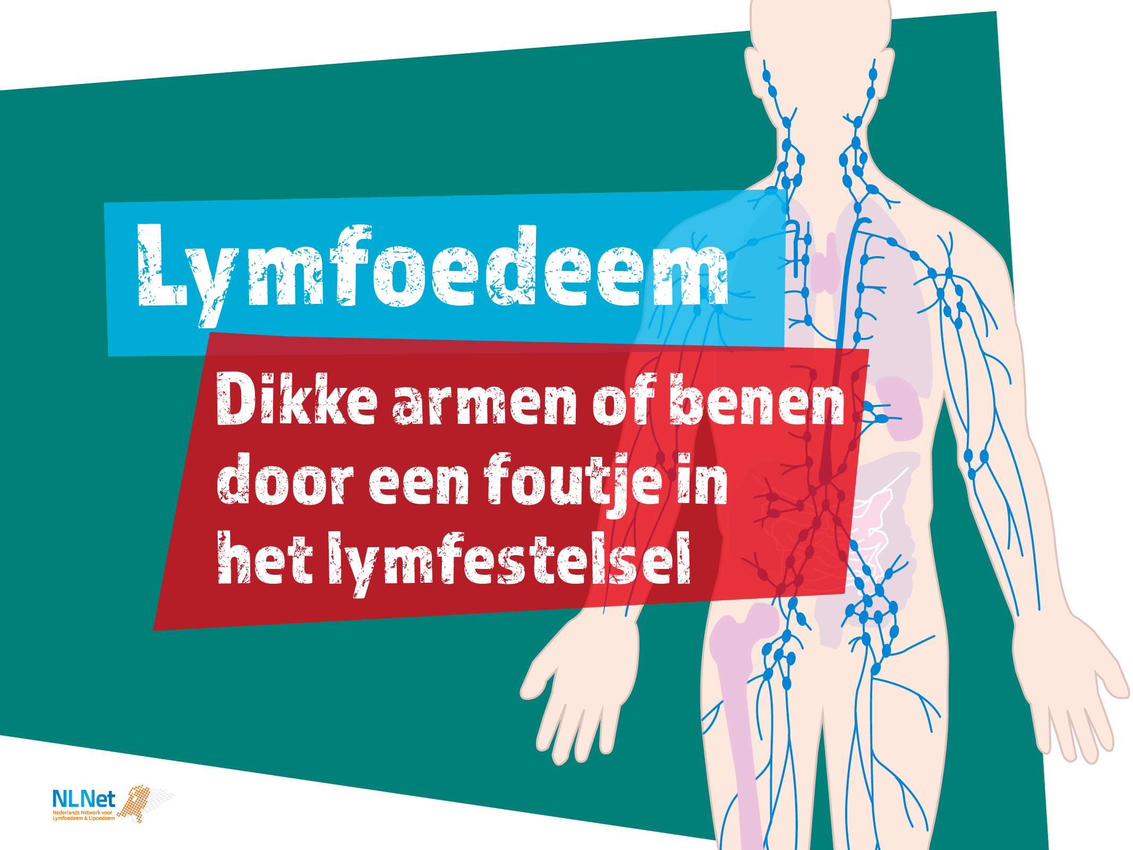

Slide 2

Hier kan je kort je verhaal vertellen. Omdat je het zelf hebt, of iemand die je kent heeft het.
Of misschien wel iets anders. Dit deel dus zelf invullen. Dit is jouw persoonlijke verhaal.

Slide 3

Om dat te kunnen uitleggen vertellen we ook wat meer over
de bloedsomloop
Het bloed zorgt voor aanvoer van voeding en zuurstof.
Hier komen afvalstoffen vrij.
Die afvalstoffen worden afgevoerd via het lymfestelsel.
Het lymfestelsel zit net als de bloedbaan door je hele lichaam
Als het lymfestelsel niet goed werkt, krijg je lymfoedeem.
Je krijgt dan zwellingen in bijvoorbeeld je armen en je benen.

Slide 4
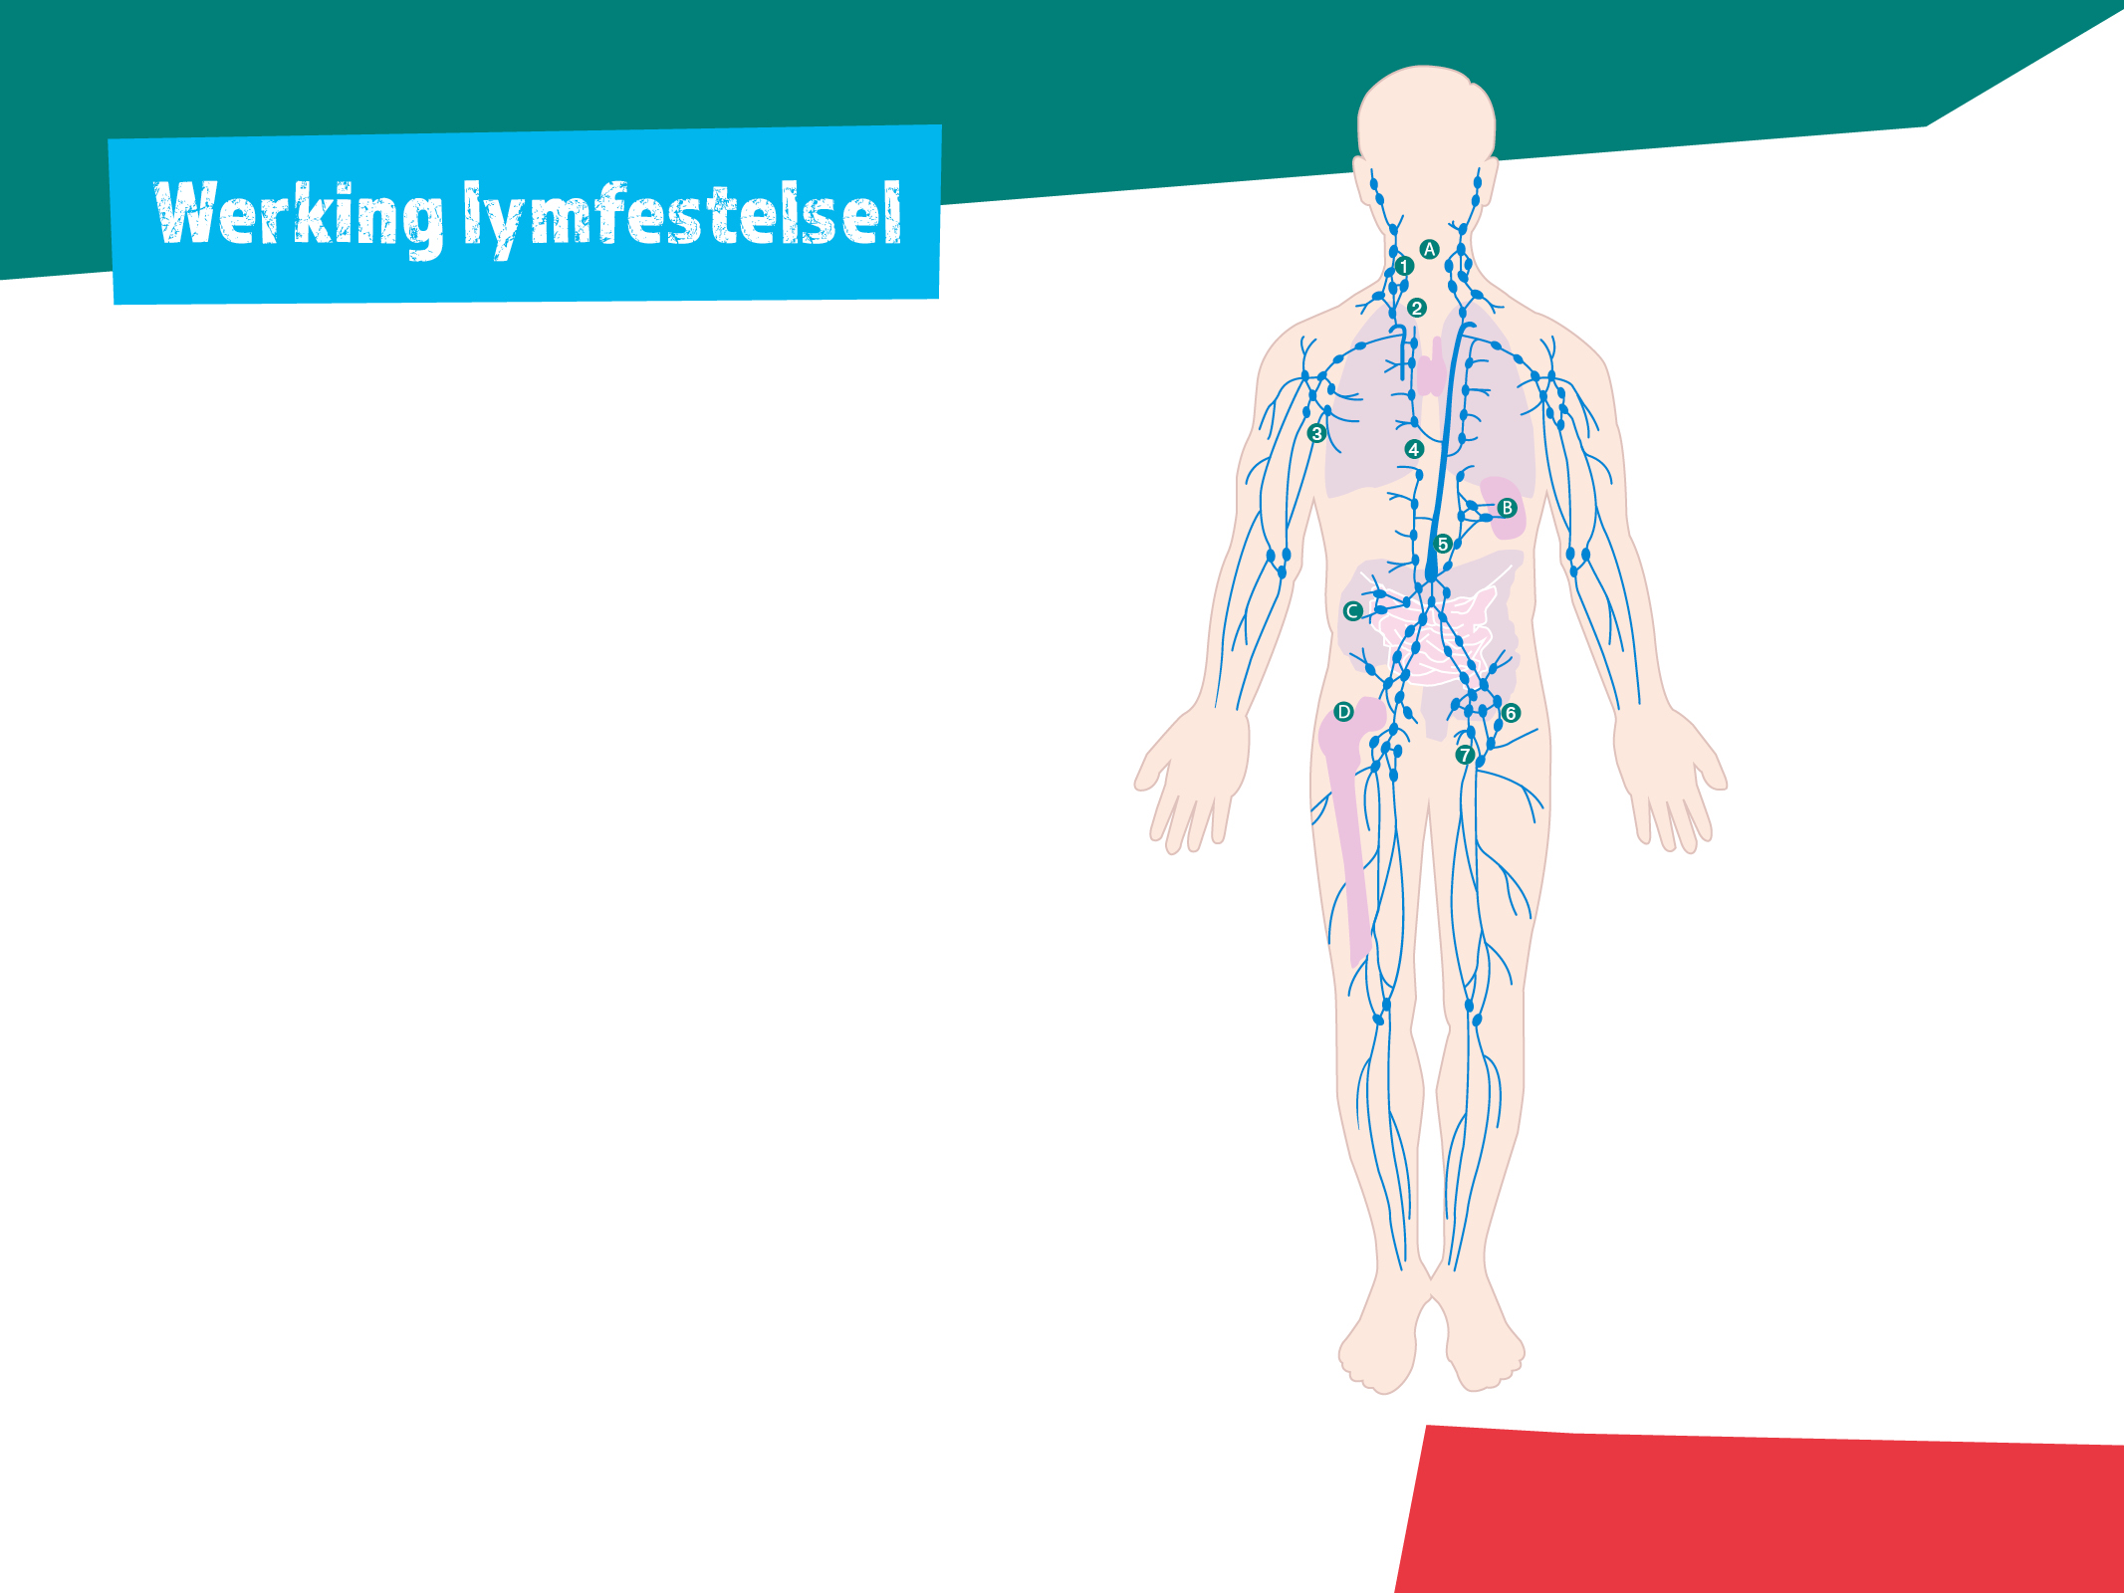
Het lymfestelsel is een transportsysteem. Het vervoert lymfe door ons lichaam. Lymfe is een kleurloze vloeistof. Het lymfestelsel beschermt ons tegen virussen en bacteriën die ons ziek kunnen maken.
lymfevaten
Lymfevaten zijn de kanalen van het lymfestelsel. De lymfe komt uiteindelijk
in het bloed terecht.
lymfeklieren
De lymfeklieren maken bacteriën en virussen onschadelijk. In ons lichaam
zitten op meerdere plaatsen groepen lymfeklieren:
➊ in de hals
➋ langs de luchtpijp
➌ in de oksels
➍ bij de longen
➎ in de buikholte
➏ bij de bekkenstreek
➐ in de liezen
lymfeklierweefsel
Lymfeklierweefsel zit ook in andere organen, zoals:
A de keelholte
B de milt
C de darmwand
D het beenmerg

Slide 5

Lymfoedeem bestaat uit de woorden lymf en oedeem
Oedeem betekent zoiets als zwelling of verdikking door vocht
Lymf komt van lymfestelsel of lymfeklier
Als je lymfestelsel niet goed werkt, krijg je dus last van zwellingen.
Lymfoedeem is dus een zwelling (verdikking) door een foutje

Slide 6

Een klein aantal kinderen krijgt het direct vanaf de geboorte. Soms komt het vaker in een familie voor. Dan is het erfelijk.
Je kunt het ook krijgen na bijvoorbeeld blessure of het breken van een arm of been.
Vaak krijgen mensen het als het lymfestelsel is beschadigd na
een operatie of bij bestraling bij een ernstige ziekte zoals kanker.

Slide 7

Nee, het is niet te genezen.
Veel mensen met lymfoedeem, gaan naar een fysio- of huidtherapeut
Is het heel erg, dan kan er in het ziekenhuis worden geopereerd.
Mensen met lymfoedeem dragen zogenaamde drukkousen die helpen bij de afvoer van het vocht.

Slide 8

Je wordt snel voor dik uitgemaakt .
Het kan (veel) pijn doen.
Je moet altijd kousen dragen. Vooral in de zomer, bij warme dagen, is dat vervelend.
Door de kousen kan de huid pijn gaan doen.
Regelmatig moet je naar een dokter een fysio- of huidtherapeut.
Je kunt niet altijd meer alles doen wat je wilt. Misschien kan je niet meer sporten.
Vaak kijken mensen naar jou of je kousen.

Slide 9

Heeft iemand nog vragen over mijn spreekbeurt?
Veel informatie over lymfoedeem vinden jullie op
http://www.lymfoedeem.nl

Slide 10

Titel van pagina
Extra pagina

